Slide 1
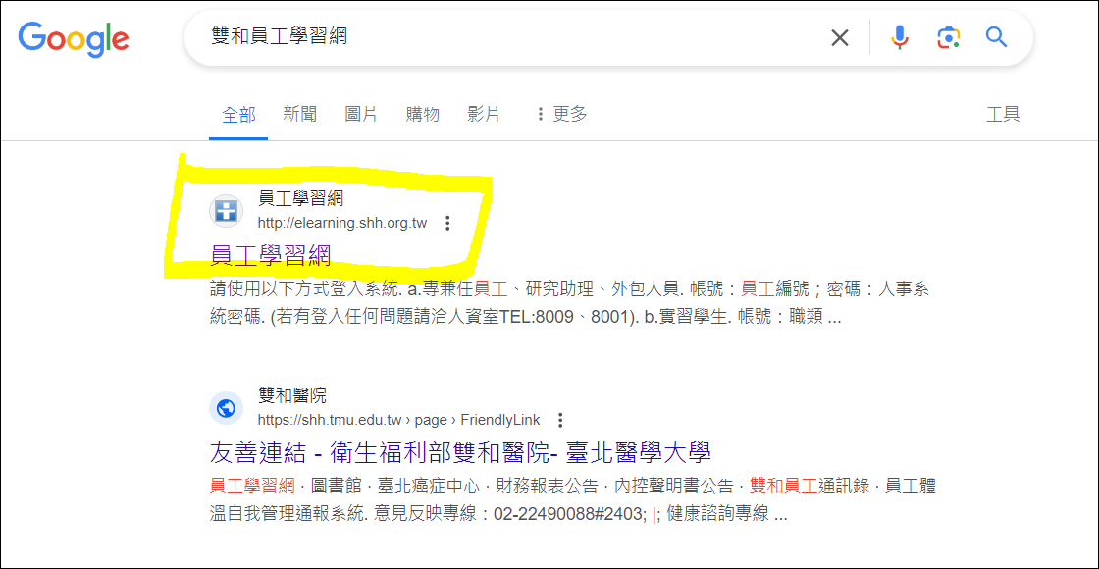
Google搜尋員工學習網 〔手機可操作〕

Slide 2
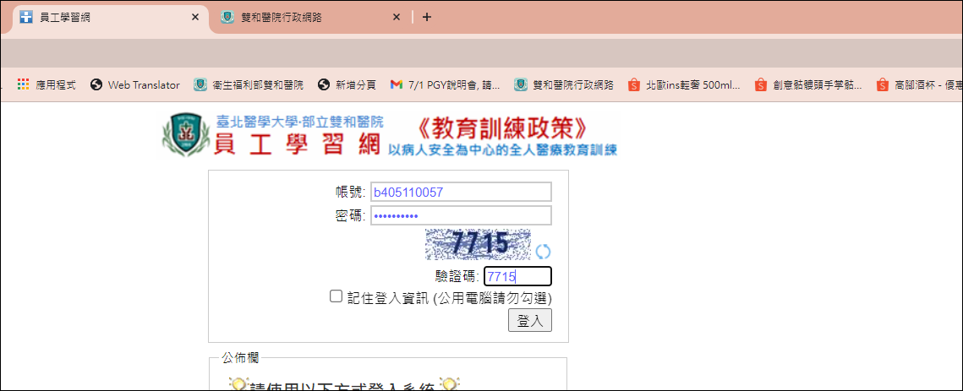
帳號/密碼是個人學號〔英文字母請小寫〕

Slide 3
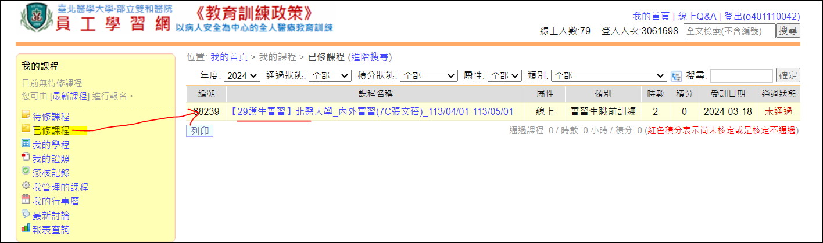
從已修課程中，可找到被調訓的線上課程
〔藍色字點進去〕

Slide 4
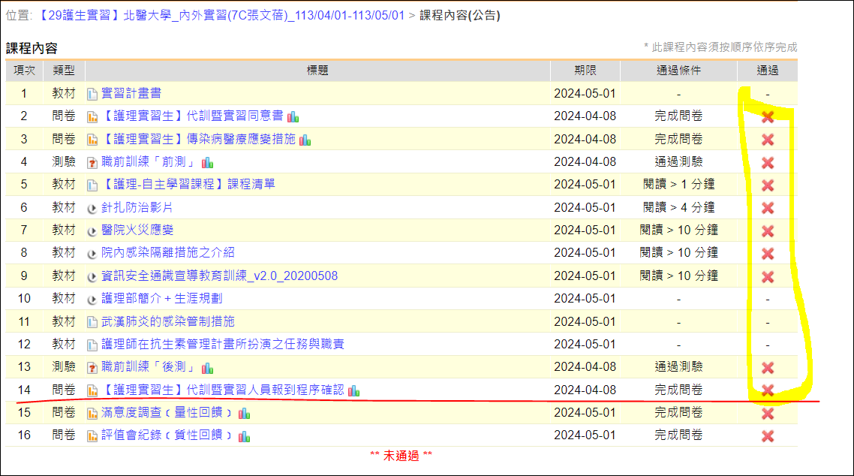
前14項為職業安全衛生訓練課程
〔未完成，將依合約取消此次實習申請〕

Slide 5
從已修課程中，可找到被調訓的線上課程
〔藍色字點進去〕

Slide 6
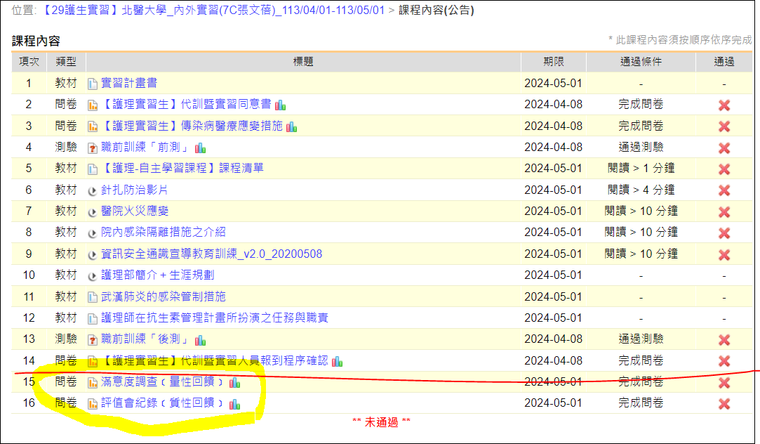
離院前，請依規範完成
〔滿意度調查+評值會議記錄〕

